Slide 1
氧化碴再利用規定
及品質管制
皓勝工業股份有限公司 凌宇康
2020/04/23

Slide 2
簡報大綱
氧化碴再利用規定
  環境面、工程面、管理面
  相關國家標準、法規及施工綱要規範
  法規依據
  流向管理
氧化碴品質管制
  氧化碴原料進料品管作為
  氧化碴產品出料品管作為

Slide 3
氧化碴再利用規定

Slide 4
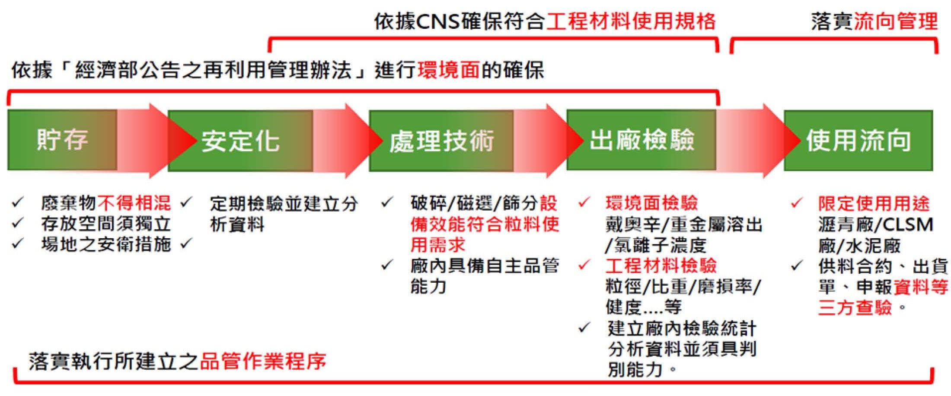
環境面、工程面、管理面

Slide 5
相關國家標準、法規及施工綱要規範(1/2)
國家標準
  CNS15309 瀝青鋪面混合料用細粒料
  CNS15310 瀝青鋪面混合料用鋼爐碴粒料
  CNS15311 粒料受水合作用之潛在膨脹試驗法
環保法規
  廢棄物清理法
  經濟部事業廢棄物再利用管理辦法

Slide 6
相關國家標準、法規及施工綱要規範(2/2)
施工綱要規範
  第02741章瀝青混凝土之一般要求
  第02742章瀝青混凝土鋪面
使用手冊
  氧化碴應用於瀝青混凝土鋪面使用手冊
  氧化碴應用於控制性低強度回填材料使用手冊(審查中)
  轉爐石應用於瀝青混凝土鋪面使用手冊
  轉爐石海事工程使用手冊

Slide 7
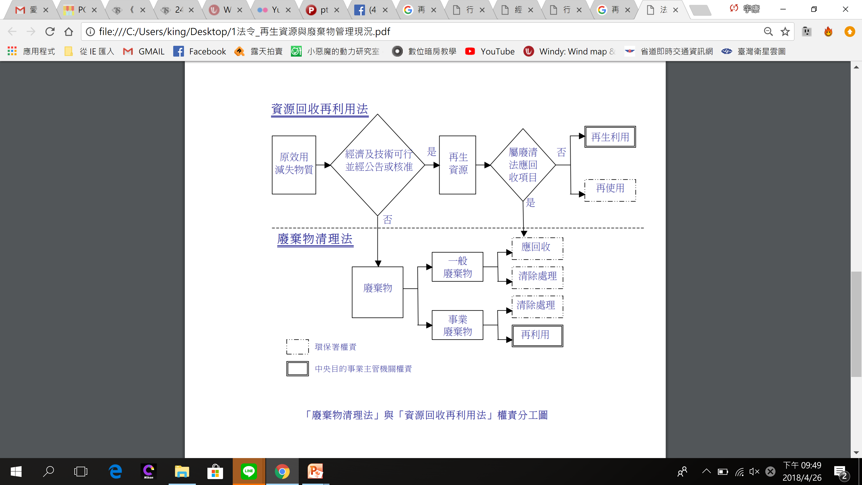
法規依據(1/3)

Slide 8
法規依據(2/3)
鋼質粒料顧名思義，係煉鋼事業於煉鋼製程產出之副產物或事業廢棄物。
依廢棄物清理法第31條第1項第1款，煉鋼事業必須將產出之爐碴（石）相關資訊載明於地方環保主管機關核定之「事業廢棄物清理計畫書」。
轉爐石屬於產品；電弧爐碴屬於事業廢棄物。
  中鋼（含中龍）等一貫化煉鋼廠產出轉爐石。
  東和、豐興等電弧爐煉鋼廠產出氧化碴、還原碴。

Slide 9
法規依據(3/3)
依廢棄物清理法第39條第2項，煉鋼事業之目的事業主管機關－經濟部，訂定「經濟部事業廢棄物再利用管理辦法」。
電弧爐碴之氧化碴、還原碴，由經濟部列為「公告再利用」之事業廢棄物，凡經檢核通過擁有對應廢棄物代碼之再利用機構，可收受並進行再利用。

Slide 10
流向管理(1/4)
再利用用途：
  水泥原料、瀝青混凝土（粒料）原料、管溝回填用控制性低強度回填材料（粒料）原料、鋪面工程（道路、人行道、貨櫃場或停車場）之基層或底層級配粒料原料、紐澤西護欄原料，或經高壓蒸氣處理後作為非構造物用預拌混凝土（粒料）原料、水泥製品用粒料原料或混凝土（地）磚、空心磚、水泥瓦、水泥板、緣石、混凝土管、人孔、溝蓋之原料。
各用途之管理方式不同。

Slide 11
流向管理(2/4)
再利用機構資格：
  依法辦理工廠登記或符合免辦理登記規定之工廠，其產品至少為下列之一項：水泥、瀝青混凝土（粒料）、控制性低強度回填材料（粒料）、鋪面工程之基層或底層級配粒料、紐澤西護欄、非構造物用預拌混凝土（粒料）、水泥製品用粒料、或混凝土（地）磚、空心磚、水泥瓦、水泥板、緣石、混凝土管、人孔、溝蓋之原料。
應留意氧化碴再利用產品符合再利用用途、機構資格。

Slide 12
流向管理(3/4)
銷售對象：
  瀝青混凝土粒料產品銷售對象以瀝青混凝土廠為限。
  控制性低強度回填材料用粒料不得轉售予其他法人。
  於再利用產品銷售對象所產製之AC/CLSM產品出廠後10日內，以書面方式向產品所使用氧化碴之產源事業、當地及其產品使用地點之環保主管機關及經濟部，提報該批再利用產品之產源事業、產品使用對象、使用量、庫存量及產品之產生量、銷售對象、出廠時間、銷售量、工程名稱、使用地點與範圍相關資料。
工業局隨時稽核，確保「一噸都不可以少」。

Slide 13
流向管理(4/4)
特殊規定：
  經破碎、磁選及篩分之產出物應至少每月委託檢測機構採樣，並依CNS15311粒料受水合作用之潛在膨脹試驗法檢測一次，經檢測之7天膨脹量未超過0.5%者，始得進行再利用。連續3個月之膨脹量檢測結果符合規定者，得每半年至少檢測一次。
  再利用用途產品貯存量超過該再利用用途產品前6個月之累積銷售量時，應停止收受廢棄物進廠再利用。

Slide 14
氧化碴品質管制

Slide 15
品質管制
品質管制意義：
  設定品質標準，為達到此標準所使用的一切方法。
品質管制行動：
  監視製程能力及其穩定性
  衡量製程績效
  降低製程變異
  使製程最佳化
  進行允收抽樣
  發展並維持管制圖

Slide 16
氧化碴原料進料品管作為
慎選廠商：
  拜訪產源事業鋼廠，瞭解現場管理模式，避免異物與氧化碴混合堆置。
  索取例行性檢測報告（pH值、戴奧辛、TCLP），瞭解產源書件守規性。
  選擇信譽良好之合法清運機構，確保清運作業正常。
進料判別：
  確認重量－氧化碴比重較高，影響載運數量。
  目視判別－不應混有粉狀或類似還原碴之物料。
對異常來料零容忍。

Slide 17
氧化碴產品出料品管作為(1/2)
依據經濟部事業廢棄物再利用管理辦法，氧化碴再利用產品必須符合相關國家標準或其他規定。
  相關CNS之檢測必須由TAF認證之實驗室執行。
  該月有生產之再利用產品，該月至少應檢測一次。
  每年1/4/7/10月將上一季檢測結果提報當地環保局與經濟部。
環境面之品質管制，考量產源已有更嚴格之規定，係要求每年度至少一次之戴奧辛與TCLP檢測。

Slide 18
氧化碴產品出料品管作為(2/2)
依據工程主辦機關核定之「供料計畫書」，辦理相關檢測。如有與再利用管理辦法重複之項目，亦可將檢測結果提送環保主管機關，視同每月檢測。
健全自主品管能力．保障實際出料之穩定性。
以氧化碴而言，物理、化學特性穩定，故環境與部分工程性質之檢測結果不易改變。
惟篩分、磁選、破碎過程中，應以品管手法定期與不定期反覆檢測，確保產品篩分析、級配曲線穩定。

Slide 19
氧化碴浸水膨脹率檢測報告

Slide 20
氧化碴TCLP及pH值檢測報告

Slide 21
氧化碴戴奧辛檢測報告

Slide 22
氧化碴無輻射性檢測報告

Slide 23
謝謝您的參與並請指導
皓勝工業股份有限公司
桃園市新屋區永福路655號
03-4863557
kling.sfs@gmail.com

